Slide 1
डिजिटल नागरिकता
पाठ 8
डिजिटल स्वास्थ्य के लिए खतरे और नियम

Slide 2
स्तर 2 | डिजिटल नागरिकता
स्क्रीन टाइम प्रबन्धन
स्वस्थ स्क्रीन टाइम के लिए सलाह
Notes:
https://www.youtube.com/watch?v=1RUM5mM2MZw

Slide 3
स्तर 2 | डिजिटल नागरिकता
स्क्रीन टाइम प्रबन्धन
स्क्रीन की कुछ अस्वास्थ्यकर आदतें क्या हैं, जिनका आप कभी-कभी अभ्यास करते हैं?
ये आदतें आपको कैसे नुकसान पहुंचा रही हैं?
आप अपनी स्क्रीन की आदतों के बारे में क्या बदलना चाहेंगे?

Slide 4
स्तर 2 | डिजिटल नागरिकता
परावर्तन
खतरा
समाधान
मैं रात में अपने सोशल मीडिया पर स्क्रॉल करता हूं और फिर मैं ठीक से सो नहीं पाता हूं।
सोने से पहले मैं अपने डिवाइस का उपयोग बिस्तर पर नहीं करूंगा।

Slide 5
स्तर 2 | डिजिटल नागरिकता
हम अपने डिजिटल स्वास्थ्य को कैसे सुधार सकते हैं?
अपने डिजिटल स्वास्थ्य को बेहतर बनाने के पांच तरीके।
Notes:
https://www.youtube.com/watch?v=yF7Ou43Vj6c

Slide 6
स्तर 2 | डिजिटल नागरिकता
अपने दैनिक जीवन में जोड़ने के लिए गैर-स्क्रीन गतिविधियाँ
अपने स्वास्थ्य को बेहतर बनाने के लिए गतिविधियों के दो (या अधिक) उदाहरण लिखें
सावधान रहें (ध्यान दें)
सामाजिक / भावनात्मक (दूसरों के साथ जुड़ाव )
बौद्धिक (रचनात्मक बनें, सीखते रहें)
उदार रहें (सहानुभूतिपूर्ण रहें या बनें)
शारीरिक (सक्रिय रहें)

Slide 7
स्तर 2 | डिजिटल नागरिकता
स्क्रीन टाइम प्रबन्धन
स्वस्थता का पहिया
https://www.wheelofwellbeing.org/
Notes:
https://www.wheelofwellbeing.org/

Slide 8
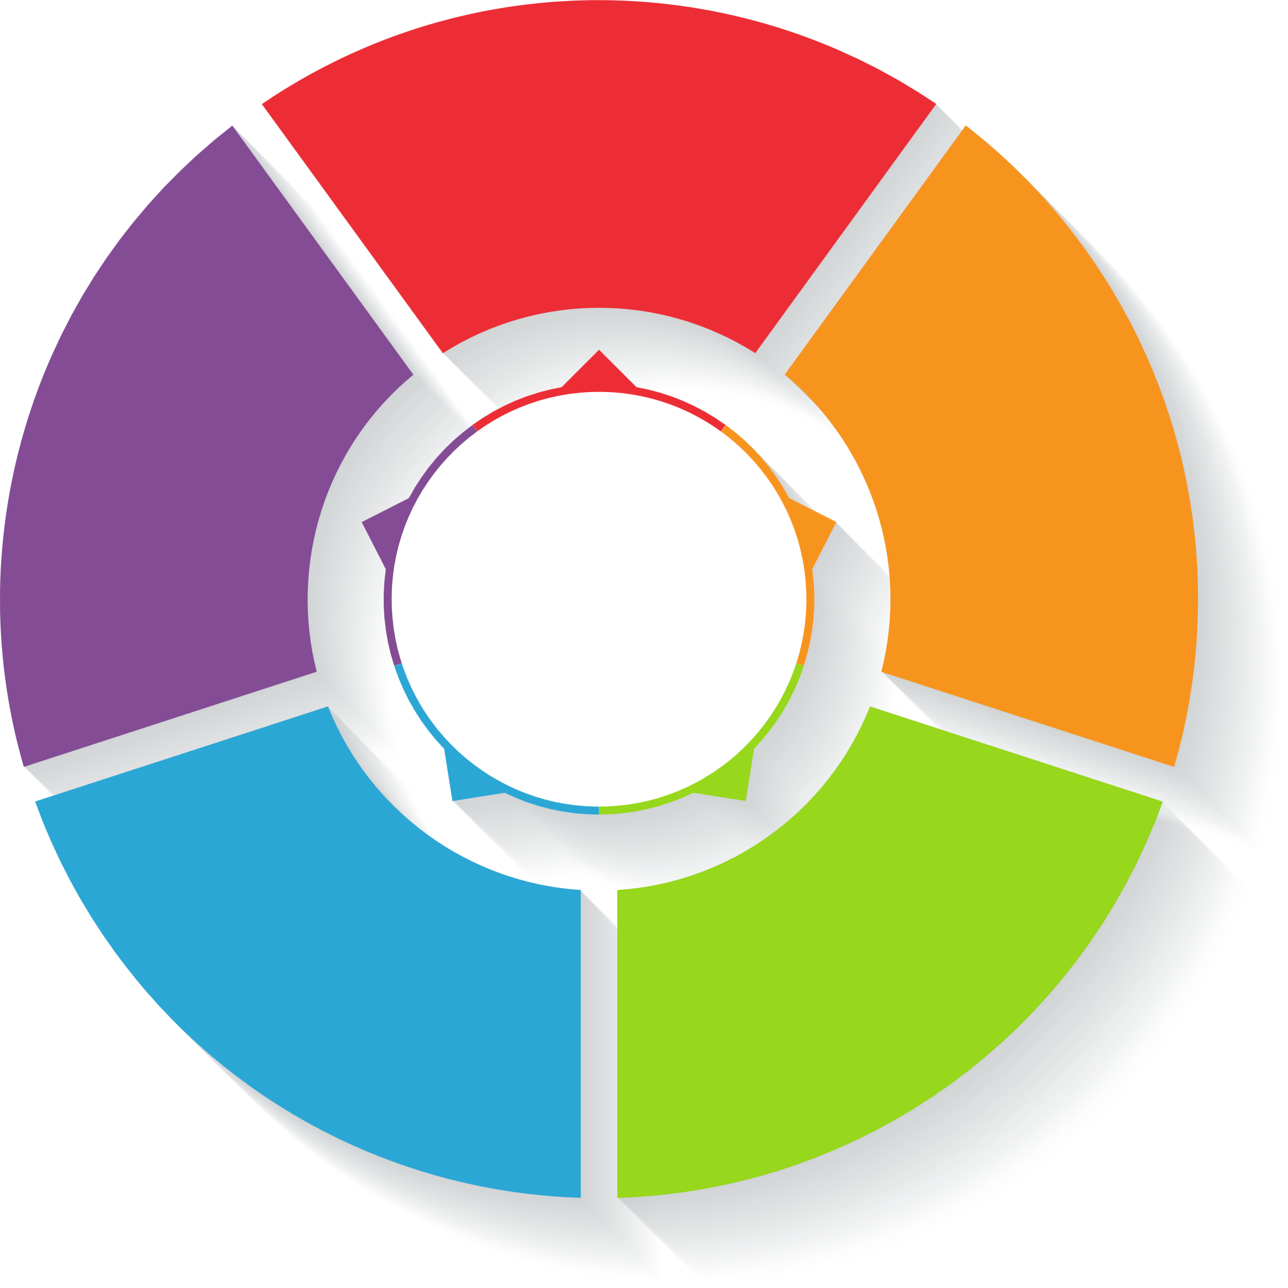
स्तर 2 | डिजिटल नागरिकता
स्वस्थता का अपना पहिया बनाएं
आगाह रहो
सामाजिक/
भावनात्मक
भौतिक
अपनी नियमित गतिविधियों को प्रत्येक प्रासंगिक श्रेणी के अंतर्गत रखें
उदार
रहो
बौद्धिक

Slide 9
स्तर 2 | डिजिटल नागरिकता
घर के लिए गतिविधि
रचनात्मक बनो ! नीचे दी गई गतिविधियों में से एक चुनें।
एक फिल्म बनाएं: आप सभी परिवार के सदस्यों को उनके दिन के दौरान (सोते समय, पढ़ाई करते हुए, काम करते हुए या खाने की मेज पर) स्क्रीन समय का प्रबंधन करने में मदद करने के लिए स्क्रीन-मुक्त समय और क्षेत्र बना सकते हैं और उन्हें मॉडल कर सकते हैं। इसके लिए आप किसी भी ऑनलाइन टूल या ऐप का इस्तेमाल कर सकते हैं।
पोस्टर बनाएं:आपके द्वारा बनाए गए, स्वस्थता पहिये के आधार पर पोस्टर बनाने के लिए किसी भी रचनात्मक टूल का उपयोग करें। आप इसे हाथ से कर सकते हैं (पेंट, रंगीन पेंसिल, मार्कर, क्रेयॉन आदि का उपयोग करके) या डिजिटल रूप से (किसी ऐप या ऑनलाइन ड्राइंग टूल का उपयोग करके)। एक बार यह हो जाने के बाद इसे अपने कमरे में डिजिटल रूप से संतुलित जीवन जीने के लिए एक रिमाइंडर के रूप में प्रदर्शित करें!

Slide 10
के द्वारा सम्पादित

